Slide 1
Эксперименты по облучению биологических моделей в протонном пучке
Акулиничев С.В., Гаврилов Ю.К., Коконцев Д.А., Мартынова В.В., Мерзликин Г.В., Яковлев И.А.

Slide 2
Обоснование
В настоящее время возрастает интерес к изучению биологических эффектов облучения протонами с использованием сверхвысокой мощности дозы в режиме «флэш»-терапии;
В ряде экспериментов продемонстрирована лучшая сохранность периферических нормальных тканей (пищеварительных, кроветворных, легочных), когнитивных и поведенческих функций организма, а также регенеративного потенциала тканей;
Исследователи, изучающие флэш - эффект, полагают, что необходимы дальнейшие эксперименты для подтверждения наличия и величины его защитного действия для нормальных тканей, а также определения пределов допустимых значений дозы и других характеристик для практического применения флэш – терапии;
Поскольку воздействие протонов в различных режимах вызывает разнонаправленные реакции, очевидно, что исследования должны включать и облучение живых моделей.

Slide 3
Обоснование
В качестве биологической модели в настоящей работе использовались оплодотворенные яйца японского перепела (Coturnix japonica);
Использованная в работе биологическая модель имеет следующие преимущества:
Яйца являются моделью органогенеза и дифференцировки тканей;
Малый размер перепелиного яйца позволяет совместить его с модифицированным пиком Брэгга и более точно контролировать дозу;
Можно оценить постлучевые реакции на уровне организма в отдаленные сроки (на этапе эмбриогенеза и в постэмбриональный период);
Можно синхронизировать развитие эмбрионов за счет простого прогревания яиц, что существенно облегчает работу и не требует срочной доставки классических активно развивающихся биологических моделей, таких как Danio rerio;
Можно облегчить облучение в пике Брэгга за счет кратковременного погружения яиц в водный фантом без ущерба их нормальному развитию;
Более высокая степень сходства эмбриогенеза птиц с человеком (эмбриогенез высших позвоночных отличается от анамниотических моделей эмбриогенеза: рыбок данио и ксенопуса).

Slide 4
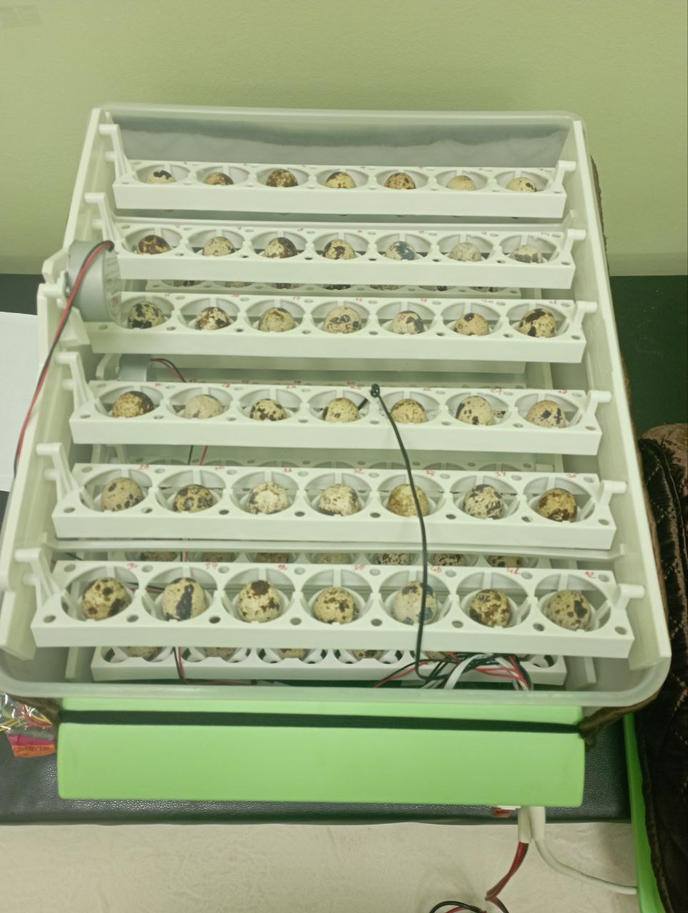
Важные аспекты подготовки к эксперименту
Во время подготовки и проведения эксперимента яйца содержались в инкубаторах;
Облучение проводилось на 5 день инкубации;
Яйца облучались на установке ИЯИ РАН в пучке 160 МэВ в области модифицированного пика Брэгга на глубине 12 см;
Режимы облучения:
Конвенциональный (<1 Гр/с);
Флэш (~100 Гр/с);
Одноимпульсный флэш (Splash) (~ 1 000 Гр/с);
Контрольная группа;
Температура воды в процессе облучения поддерживалась на уровне 25 *С;

Slide 5
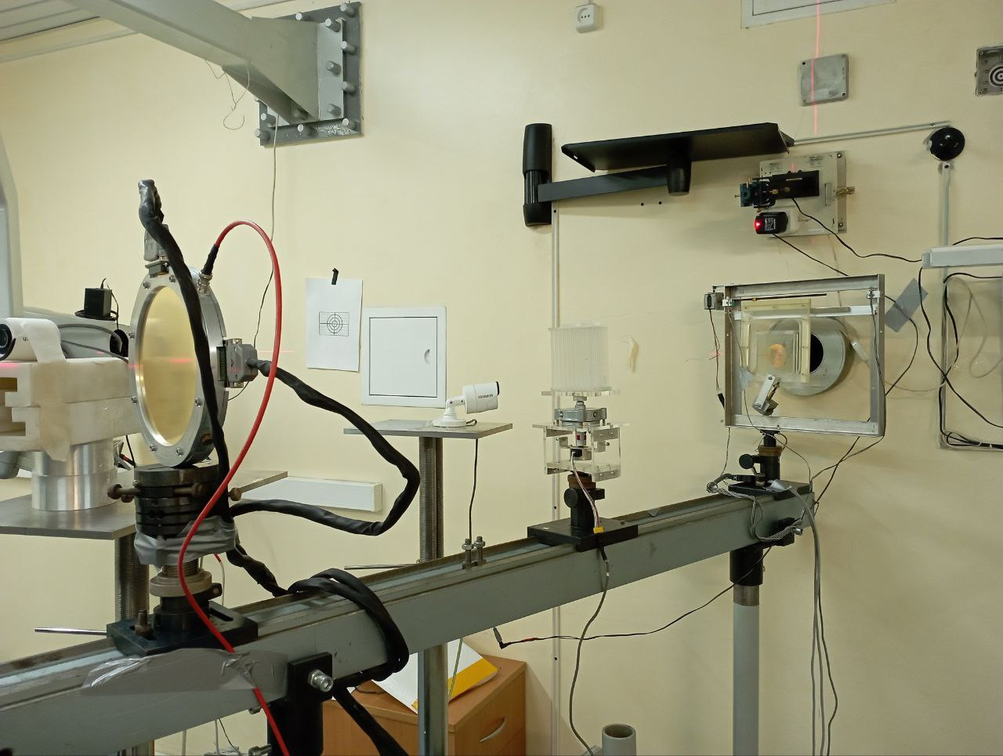
Установка ИЯИ РАН
Режим | Конвенциональный | Flash | Splash
Ср. импульсный ток | 8-20 мкА | ~ 1 мА | ~ 6.5 мА
Длительность импульса | 20 мкс | 40 мкс | 40 мкс
Количество импульсов | ~1000 | ~10 | 1
Частота | 50 Гц | 50 Гц | 50 Гц

Slide 6
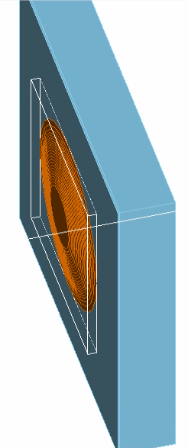
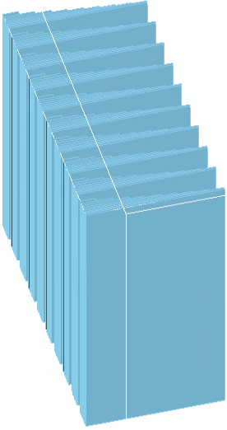
Модель установки в Geant4
В основе лежит пример Geant4 Hadrontherapy, дополненный геометрией системы формирования ИЯИ РАН
Фигурный рассеиватель с компенсатором поглощения энергии
Гребенчатый фильтр

Slide 7
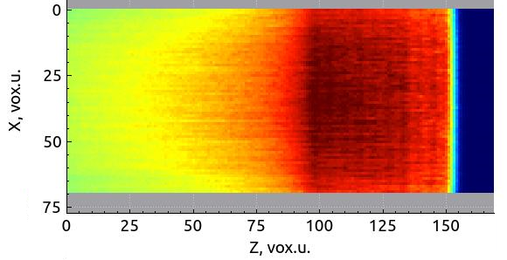
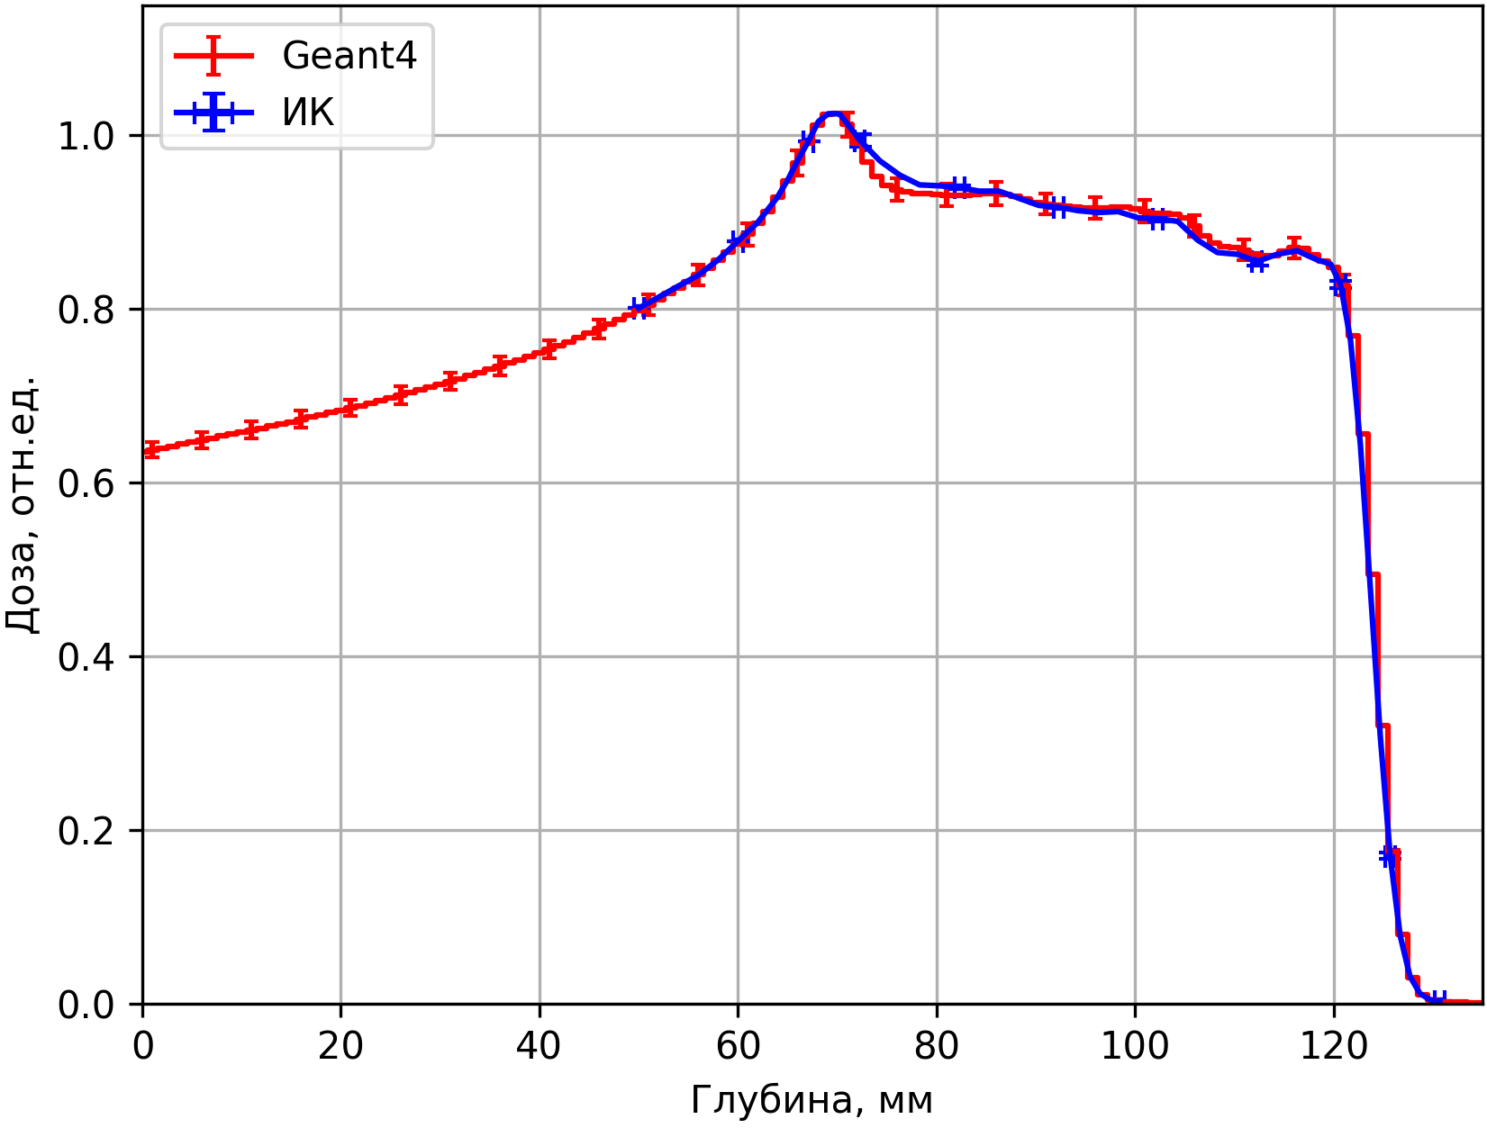
Проверка модели
Оценка однородности показала возможность облучения области 6x6x4 см с равномерностью 10%
Распределение дозы по глубине согласуются с результатами эксперимента (R² = 0.97)

Slide 8
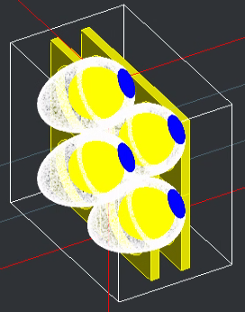
Расширенная модель установки в Geant4
Для подготовки к эксперименту модель установки дополнена геометрией сборок перепелиных яиц
Геометрия включала:
Крепление из орг.стекла PMMA ;
Скорлупа, толщиной 0.3 мм из CaCO₃, плотностью 2.1 г/см³;
«Белок», H₂0, плотность 1.069 г/см³;
«Желток», H₂0, плотность 1.071 г/см³;
Пузырь воздуха

Slide 9
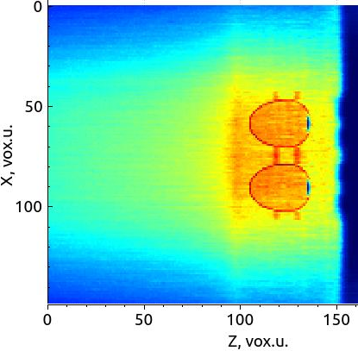
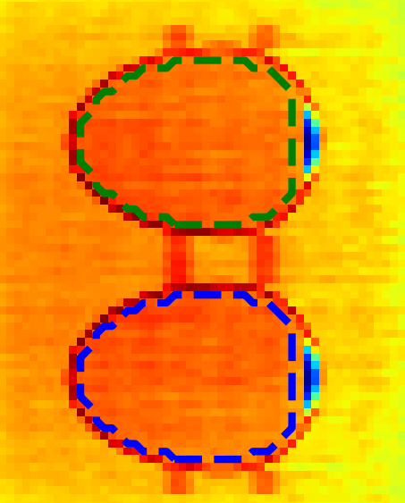
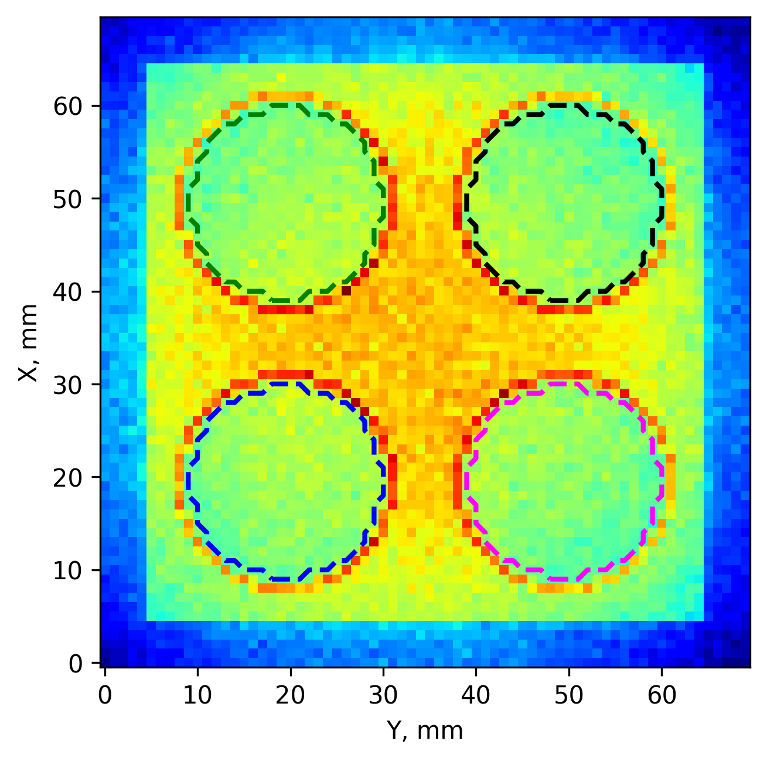
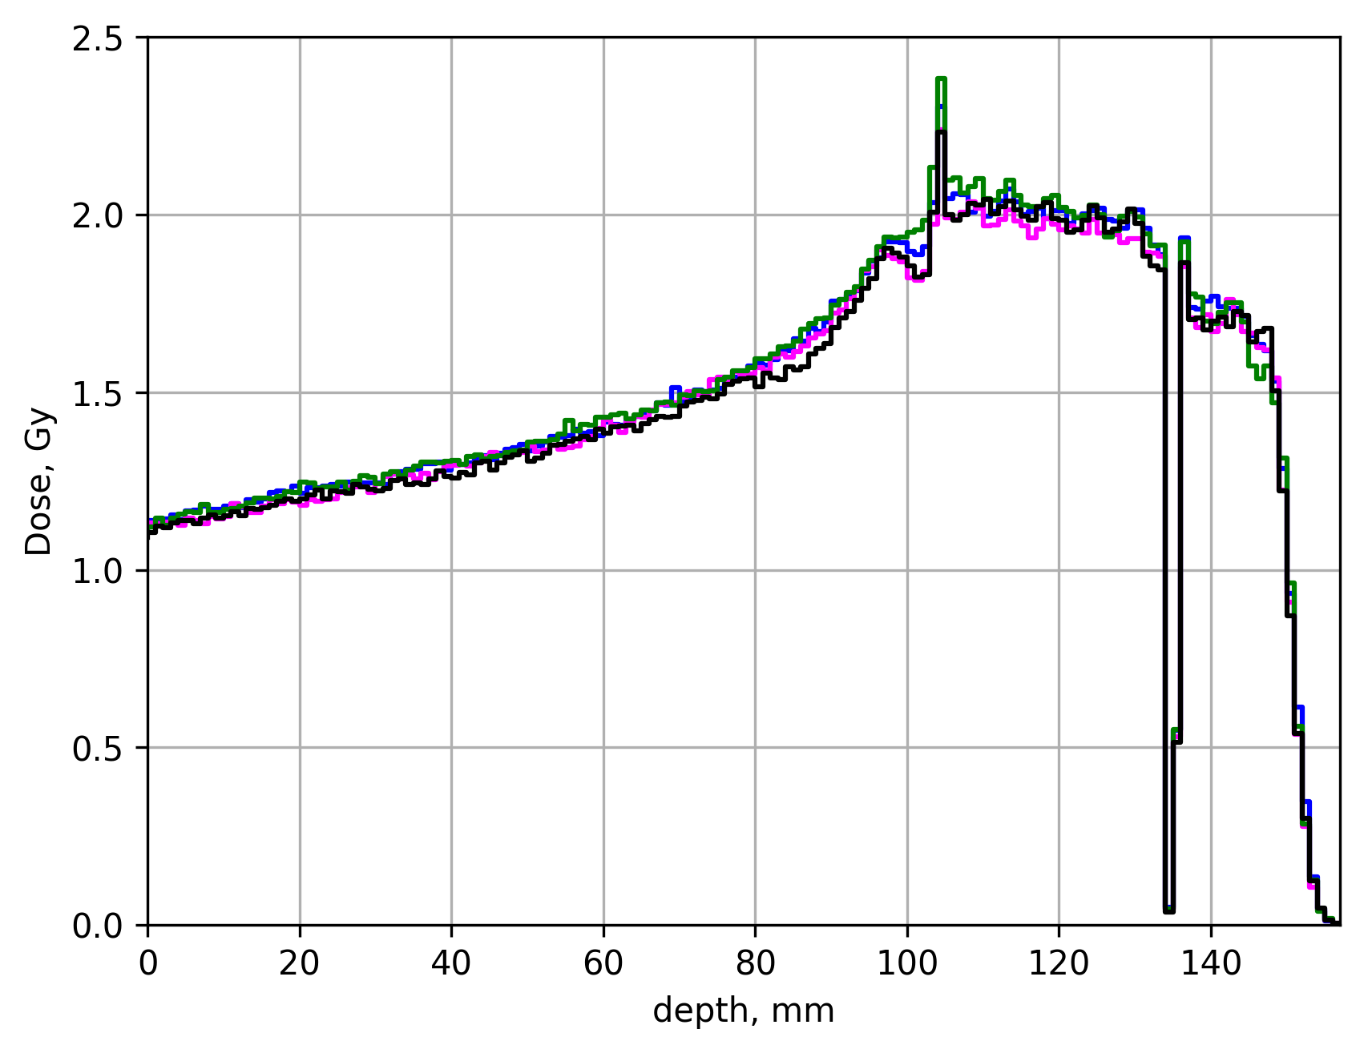
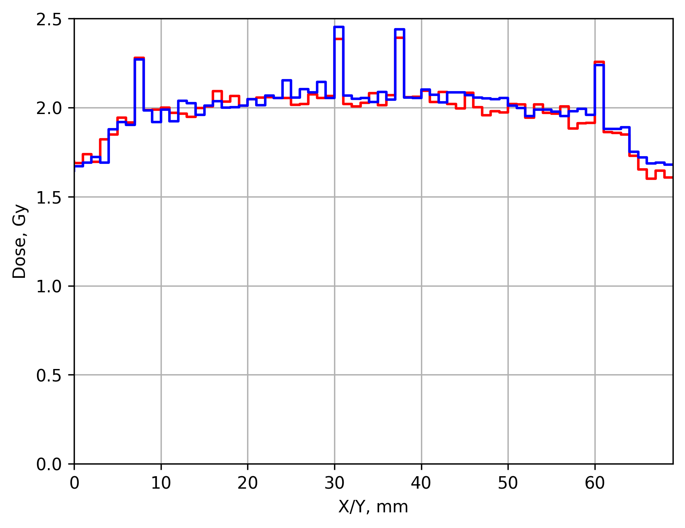
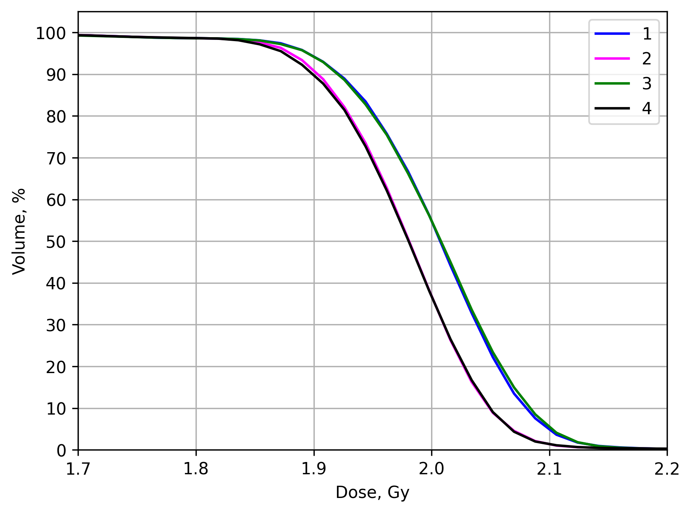
Распределение дозы в сборках
Однородность облучения мишеней HI = (D5-D95)/D50, составила:
9% для мишеней 1, 3
10% для мишеней 2, 4

Slide 10
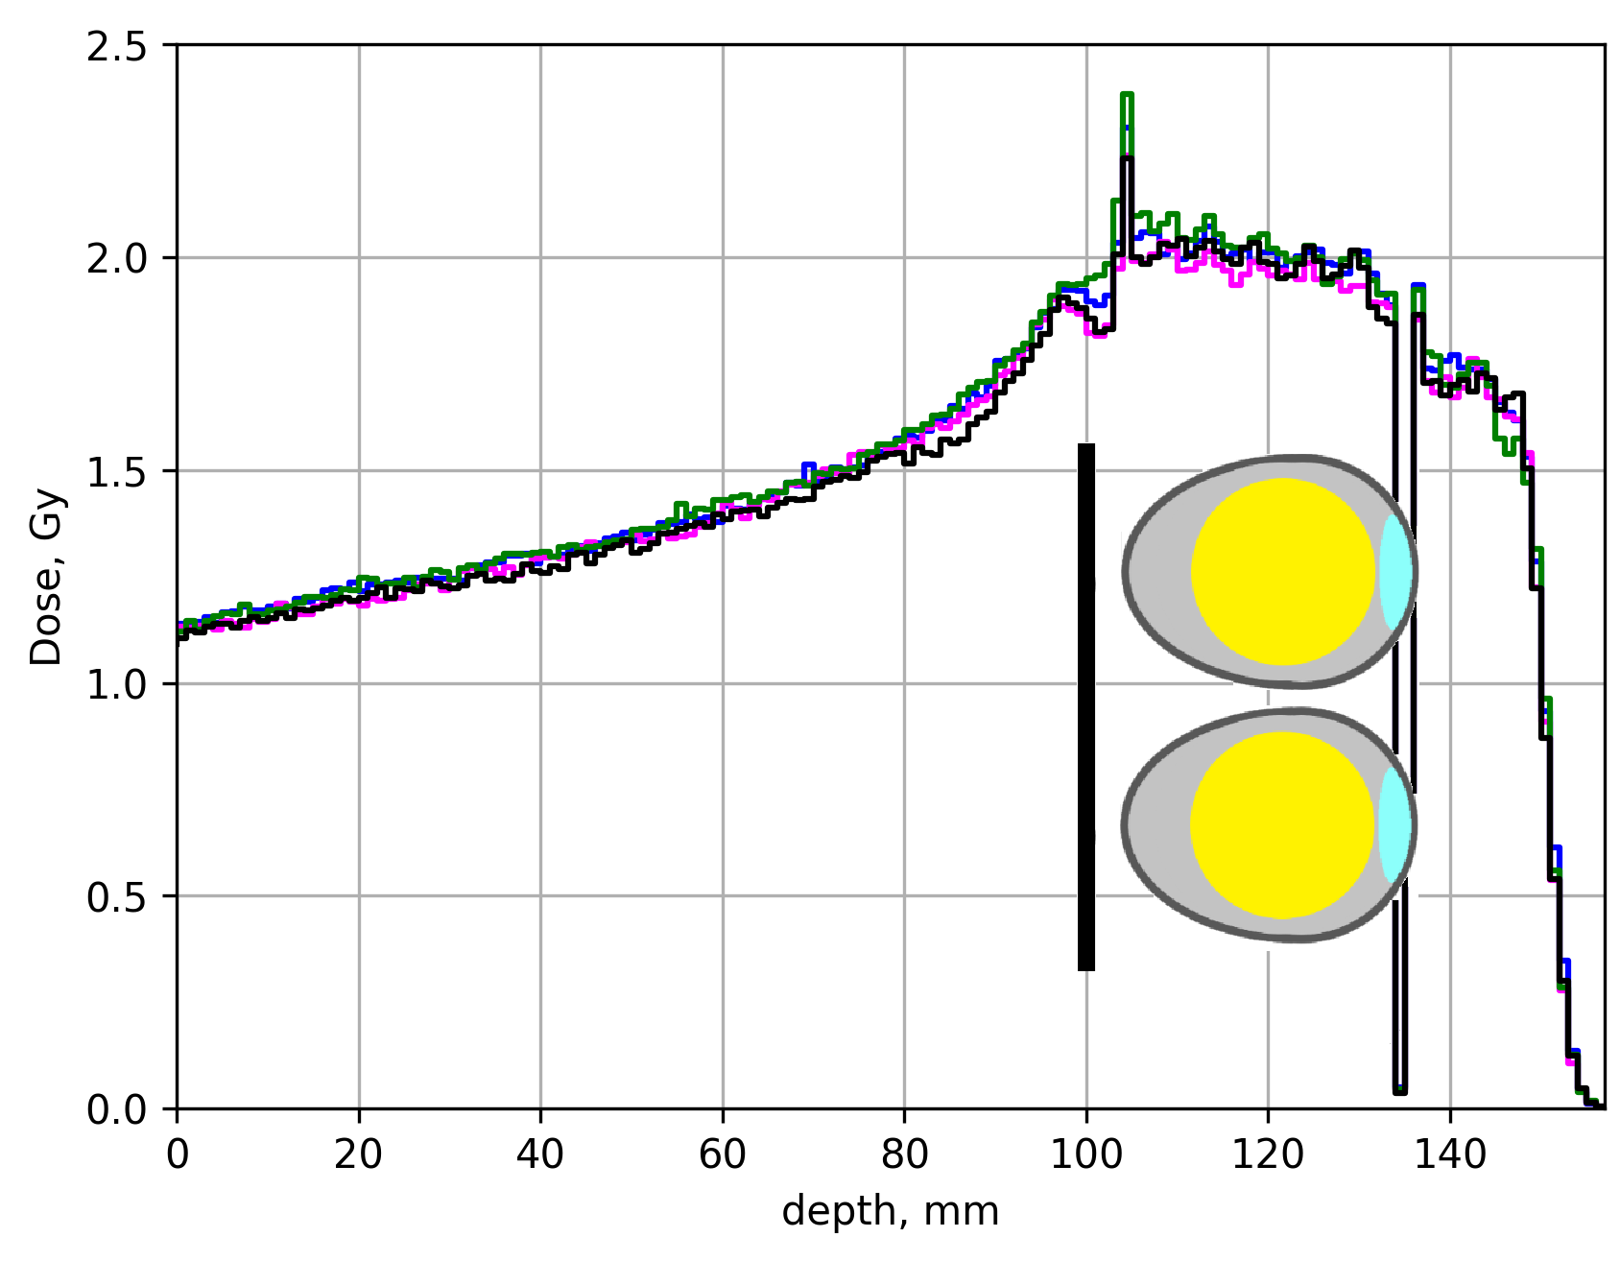
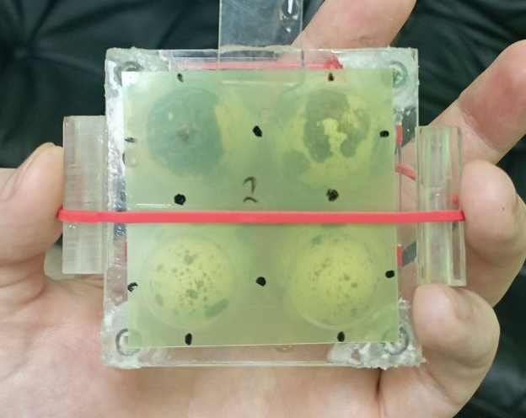
Расположение пленок

Slide 11
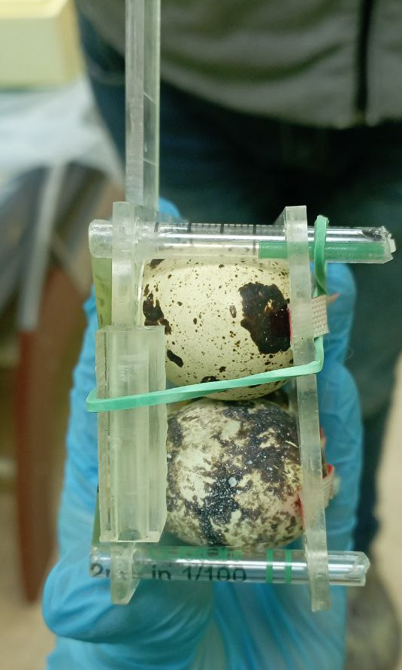
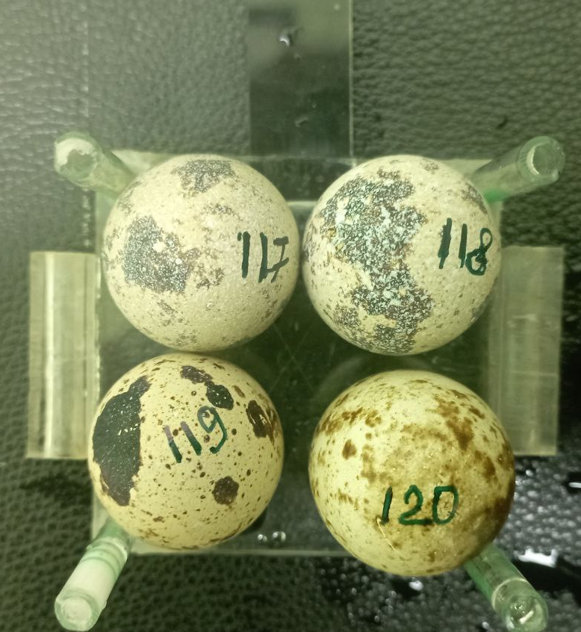
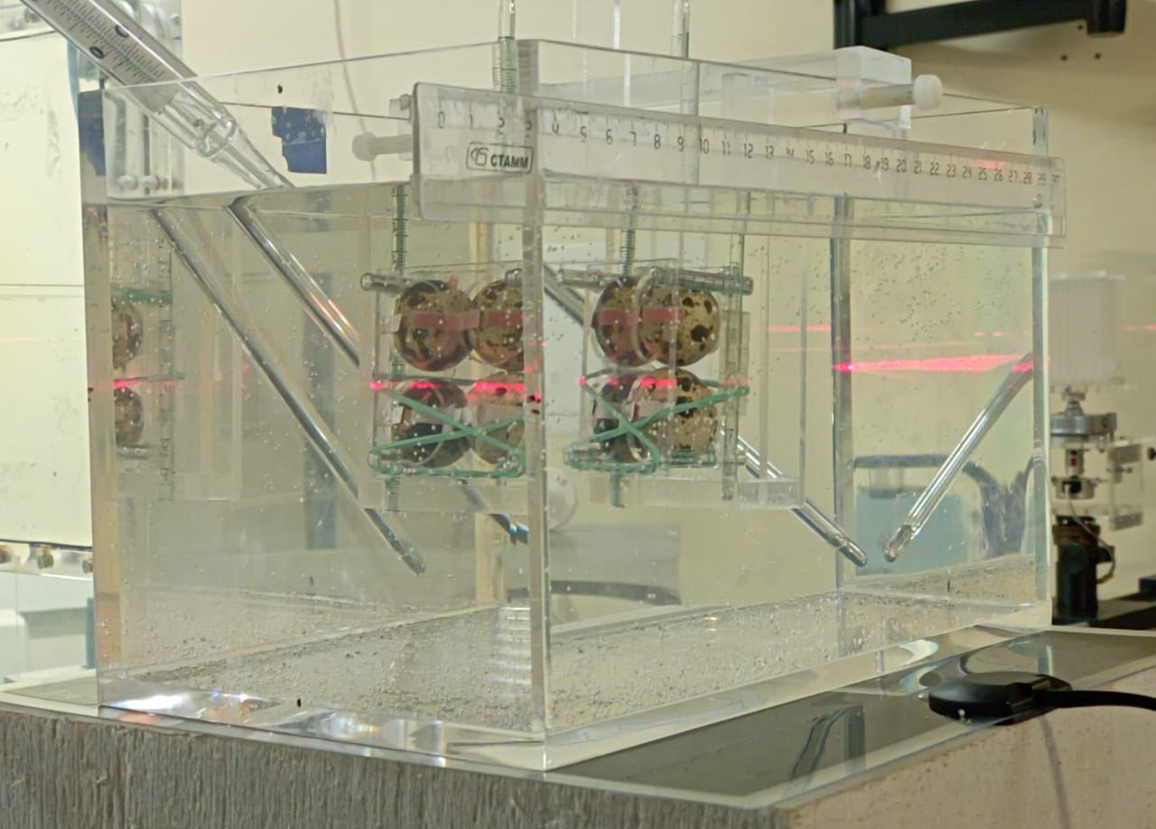
Крепление яиц в сборках

Slide 12
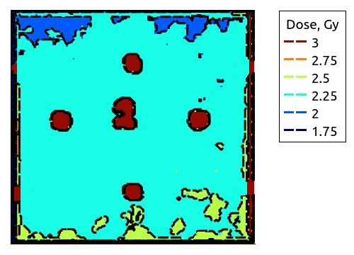
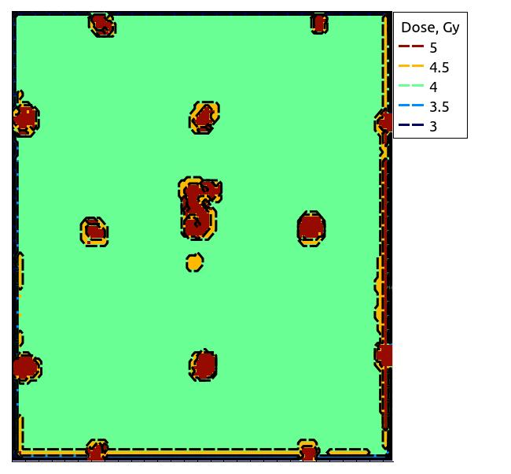
Обработка пленок

Slide 13
Исследование активности птенцов
Группы содержали по 4-5 птенцов облученных дозой 4 Гр;
Время съемки - сутки после вылупления;
В области «клетки» 40x55 см;
Видео снималось на цифровую камеру с частотой 60 кадров в секунду;
Обработка производилась с использованием трекера CRST библиотеки openCV;
Анализ подвижности проводился до сбивания в группу, так же исключались моменты взаимодействия.

Slide 14
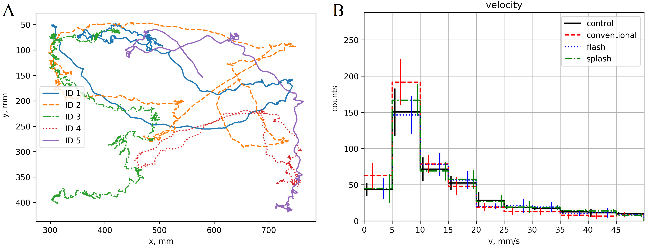
Оценка подвижности
CRST трекер «сглаживает» перемещения;
При анализе перемещений из кадра в кадр наблюдается дискретность значения скорости;
Для построения гистограммы произведен анализ перемещений через 5 кадров, т.е. в интервале 83.3 мс;

Slide 15
Заключение
Установка ИЯИ РАН позволяет поводить радиобиологические эксперименты во флэш-режиме с высокой и сверх высокой мощностью дозы;
Расчет и эксперимент показал хорошую однородность формируемого поля излучения;
Впервые исследованы возможные проявления флэш-эффекта при облучении оплодотворенных яиц японского перепела (Coturnix japonica) пучками протонов в широком диапазоне мощности дозы от конвенционального режима с мощностью дозы менее 1 Гр/с до одноимпульсного флэш-режима с мощностью дозы свыше 10⁴ Гр/с;
Произведена оценка влияния мощности дозы на подвижность облученных перепелов;
Цыплята из яиц, облученных во флэш-режимах, двигались со средней скоростью, сравнимой со скоростью контрольной группы;
Цыплята из яиц, облученных в конвенциональном режиме, менее подвижны и проявляли большую склонность собираться в группы.

Slide 16
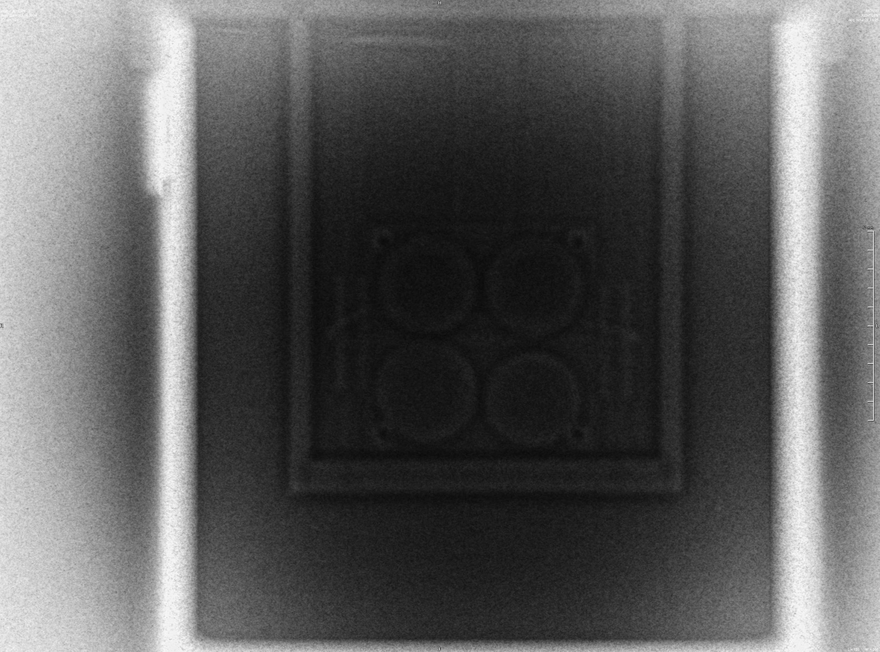
Спасибо за внимание

